Slide 1
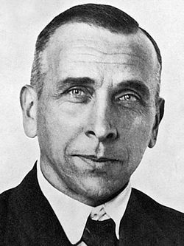
Alfred Wegener
Fait par Élika Nadeau

Slide 2
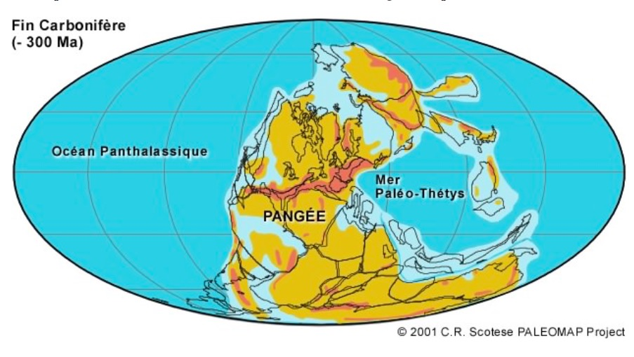

Père
Alfred Wegener
Fonctions: Astronome et climatologue allemand, il est connu en 1912 pour sa théorie de la « dérive des continents » qui fut vivement controversée. Selon cette hypothèse, les continents se déplacent à la surface de la Terre avec une distribution sans cesse en évolution au cours des temps géologiques.
Période de temps: 1er novembre 1880, Berlin — novembre 1930, Groenland
Localité: Allemagne
Considéré: météorologue allemand de formation et principalement connu pour sa théorie de la « dérive des continents » proposée en 1912 puis publiée en 1915.

